Slide 1


TRƯỜNG ĐẠI HỌC TRÀ VINH
KHOA KĨ THUẬT & CÔNG NGHỆ
BỘ MÔN CÔNG NGHỆ THÔNG TIN
BÁO CÁO KẾT THÚC MÔN CÔNG NGHỆ PHẦN MỀM ĐỀ TÀI: XÂY DỰNG WEBSITE QUẢN LÍ CHI T IÊU
Giảng viên hướng dẫn: Ts. Nguyễn Bảo Ân
Sinh viên thực hiện:
Nguyễn Thanh Hiếu
Phạm Hoàng Kha
Nguyễn Trí Cường

Slide 2


nội dung chính
Giới thiệu
Phân tích yêu cầu
Tiến hành thực nghiệm
Kết luận

Slide 3
GIỚI THIỆU
1. Lí do chọn đề tài
Mức sống và thu nhập ngày càng tăng.
Thiếu kiến thức về tài chính cá nhân:
Lập ngân sách
Tiết kiệm
Đầu tư
Nhu cầu tiết kiệm và đạt được mục tiêu tài chính cá nhân
Gia tăng thanh toán không tiền mặt:
=> Ứng dụng giúp tổng hợp giao dịch từ nhiều nguồn, tạo cái nhìn tổng thể về tài chính cá nhân.

Slide 4
2. Mục tiêu nghiên cứu
Xây dựng ứng dụng web fullstack hoàn chỉnh với kiến trúc Client-Server
Áp dụng kiến thức React, Node.js, MongoDB trong dự án quy mô lớn
Tích hợp công nghệ AI (Google Gemini) vào ứng dụng thực tế
Triển khai ứng dụng với Docker và CI/CD pipeline
Mục tiêu học tập:
GIỚI THIỆU

Slide 5
GIỚI THIỆU
2. Mục tiêu nghiên cứu
Quản lý tài chính toàn diện: Thu chi, tài khoản, danh mục, mục tiêu
Mục tiêu sản phẩm:
Trải nghiệm người dùng tối ưu: Giao diện responsive, dark/light mode
Tính năng AI thông minh: Xử lý ngôn ngữ tự nhiên cho giao dịch
Phân tích dữ liệu chuyên sâu: Thống kê, báo cáo, xu hướng chi tiêu

Slide 6
GIỚI THIỆU
3. Đối tượng nghiên cứu
Người dùng hệ thống:
Người dùng cá nhân
Hộ gia đình nhỏ
Người đi làm
Hệ thống phần mềm:
Website quản lý chi tiêu cá nhân
Công nghệ và công cụ:
Công nghệ phát triển phần mềm: ReactJS,Node.js, Docker, GitHub Actions, Postman, Figma, Jira.
Công nghệ triển khai và kiểm thử:
container hóa, CI/CD, kiểm thử API.

Slide 7
GIỚI THIỆU
4. Công cụ sử dụng
Frontend (React +vite)
Backend (Node.js + Express)
Data & Cloud
MongoDB
Google Gemini AI
Render
GitHub Container Registry
DevOps & Tools
Docker
GitHub Actions
Jets +Vitest
Swagger
Notes:
Backend của hệ thống được xây dựng dựa trên nền tảng Node.js kết hợp với framework ExpressJS, nhằm mục tiêu cung cấp một hệ thống xử lý dữ liệu nhanh chóng, mở rộng linh hoạt và dễ dàng tích hợp với frontend thông qua các API RESTful.
a. Tổng quan công nghệ
- Node.js:
Là môi trường chạy JavaScript phía server, có khả năng xử lý bất đồng bộ và chịu tải tốt nhờ cơ chế event-driven, rất phù hợp với các ứng dụng web có nhiều thao tác I/O như: truy vấn cơ sở dữ liệu, xử lý request song song.
- ExpressJS:
Là một framework tối giản nhưng mạnh mẽ của Node.js, hỗ trợ xây dựng các tuyến đường (routes), middleware và quản lý logic nghiệp vụ rõ ràng, hiệu quả.

Slide 8
GIỚI THIỆU
4. Công cụ sử dụng
CI/CD và Docker
GitHub Actions: build & test tự động
Docker: chạy qua docker của github và nhận về 2 image
Triển khai qua nền tảng Render cho frontend và backend
Mô hình phát triển: Agile
Agile/Scrum: linh hoạt, phù hợp nhóm nhỏ
Chia sprint theo giai đoạn phát triển
Notes:
Mô hình Waterfall và Agile là hai phương pháp phát triển phần mềm phổ biến. Waterfall là quy trình tuyến tính, thực hiện tuần tự các giai đoạn (yêu cầu, thiết kế, triển khai, kiểm thử) mà không quay lại. Agile tập trung vào phát triển lặp qua các chu kỳ ngắn (sprint), linh hoạt điều chỉnh theo phản hồi. Dự án hệ thống đặt vé áp dụng Agile do tính linh hoạt, chia thành sprint ngắn, giúp bổ sung chức năng (tìm kiếm phim, quản lý admin) dựa trên phản hồi thực tế và yêu cầu.

Slide 9
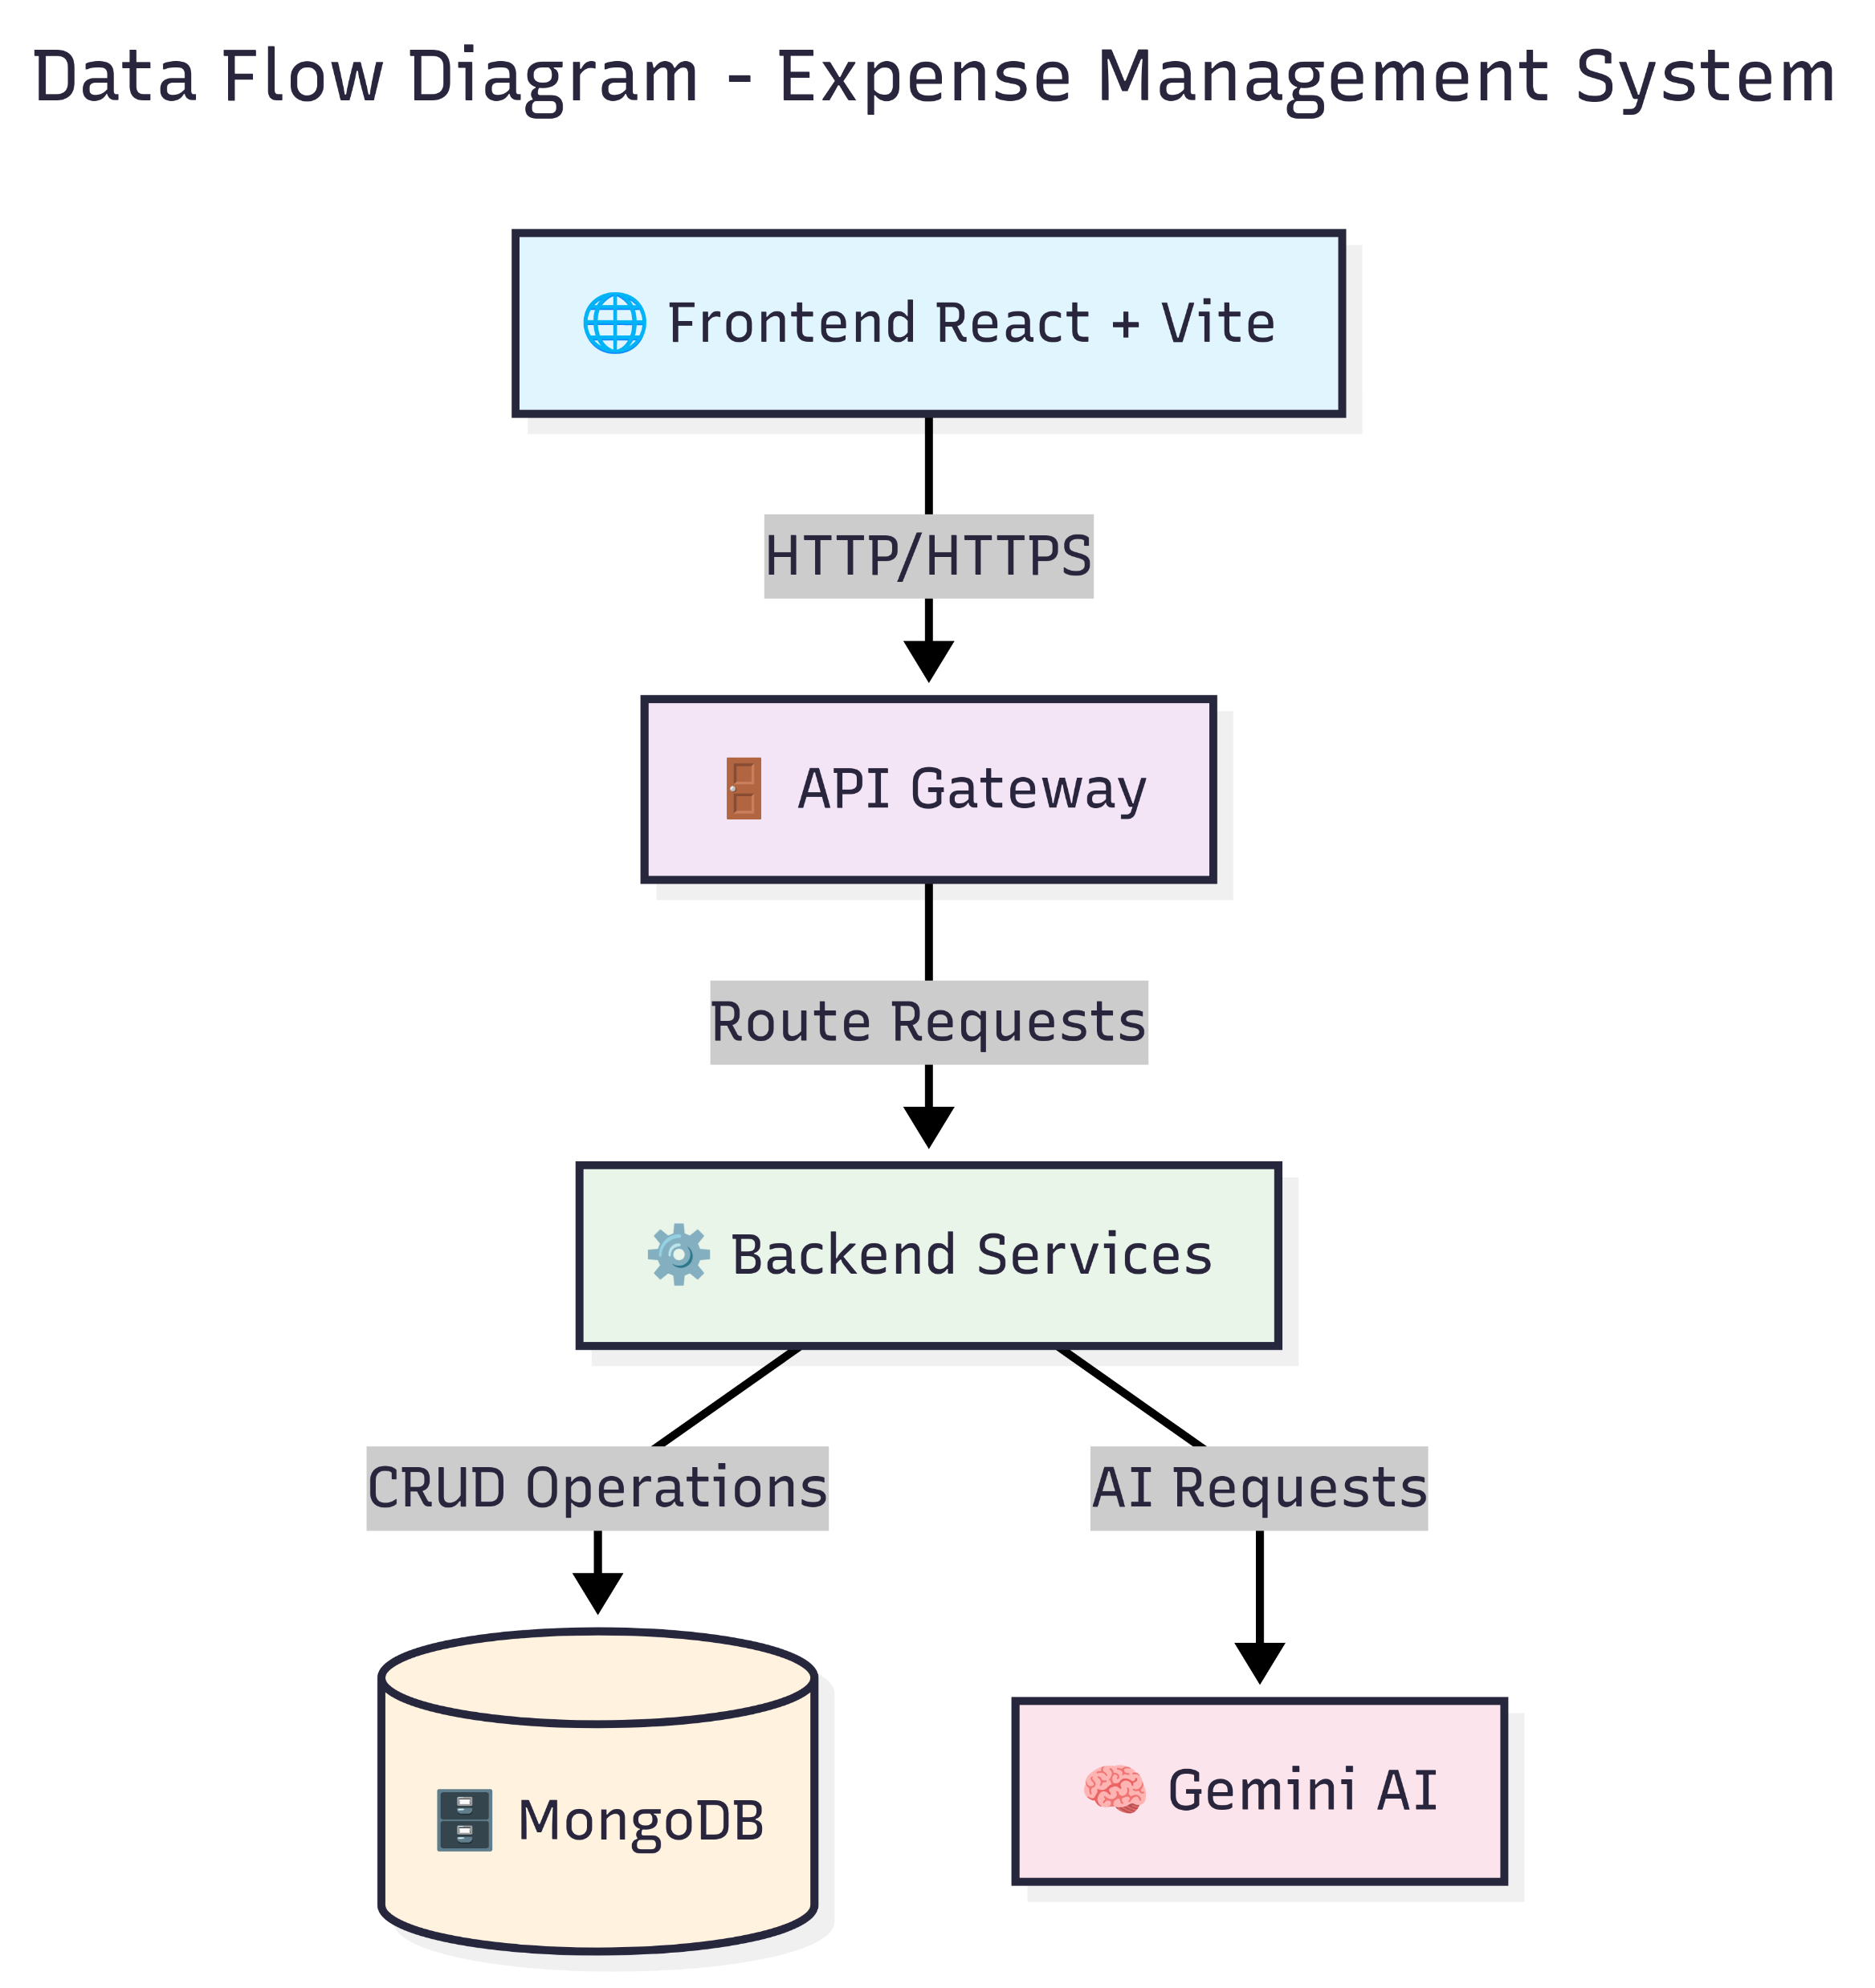
PHÂN TÍCH YÊU CẦU
1. Tổng quan hệ thống

Slide 10
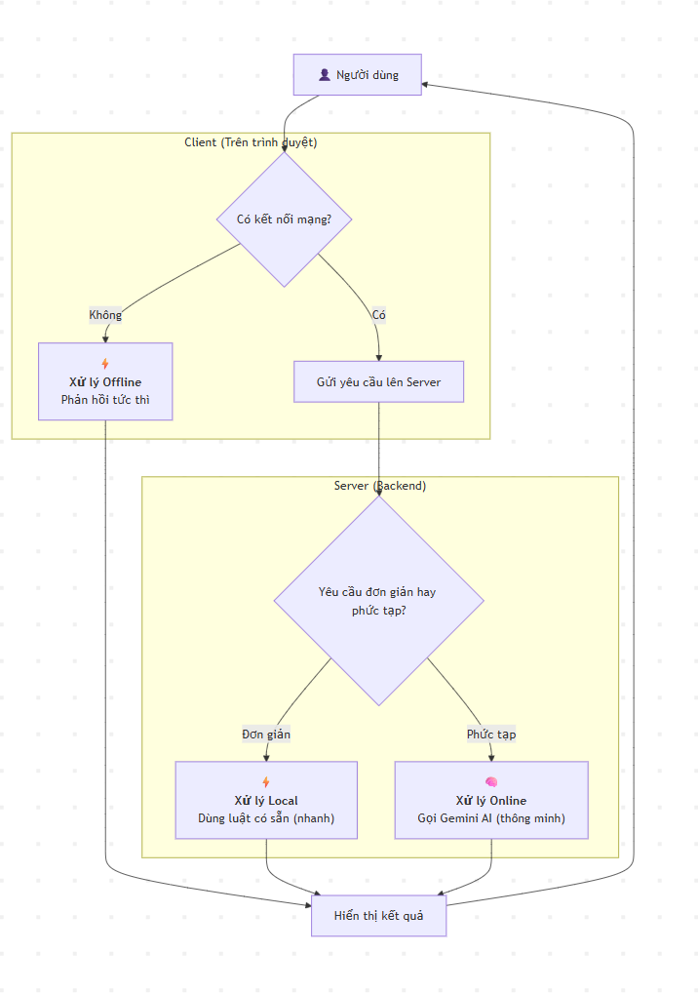
PHÂN TÍCH YÊU CẦU
2. Kiến trúc AI Hybrid Processing

Slide 11
PHÂN TÍCH YÊU CẦU
3. Tính năng hệ thống
Quản lý tài chính cơ bản
• Giao dịch: Thêm/sửa/xóa thu chi với validation
• Tài khoản: Quản lý nhiều loại tài khoản (tiền mặt, ngân hàng)
• Danh mục: Phân loại chi tiêu theo nhóm (ăn uống, đi lại...)
• Mục tiêu: Đặt và theo dõi mục tiêu tiết kiệm
Tính năng AI thông minh
Gửi tin nhắn đến AI Assistant để nhận
phản hồi
Hỗ trợ tư vấn tài chính
Phân tích giao dịch

Slide 12
PHÂN TÍCH YÊU CẦU
3. Tính năng hệ thống
Phân tích và báo cáo
Biểu đồ: Pie Chart, Bar Chart, Line Chart (Recharts)
Thống kê: Dashboard với các chỉ số KPI
Xu hướng: Phân tích chi tiêu theo thời gian
So sánh: Báo cáo giữa các kỳ
Trải nghiệm người dùng
Dark/Light Mode: Chuyển đổi giao diện hiện đại
Responsive Design: Tối ưu mobile và desktop
Cập nhật dữ liệu tức thì
Thông báo tương tác thân thiện

Slide 13
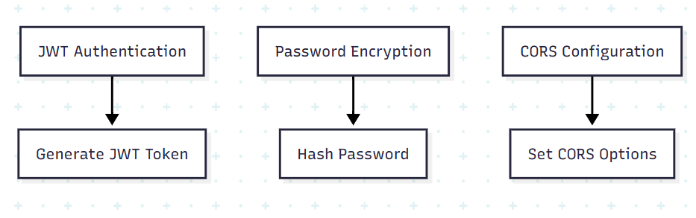
PHÂN TÍCH YÊU CẦU
4. Bảo mật và chất lượng
Testing & Quality:
Unit Tests: Jest cho backend, Vitest cho frontend
Coverage: 80%+ test coverage cho các module chính
Integration Tests: API testing với Supertest
E2E Tests: User flow testing

Slide 14
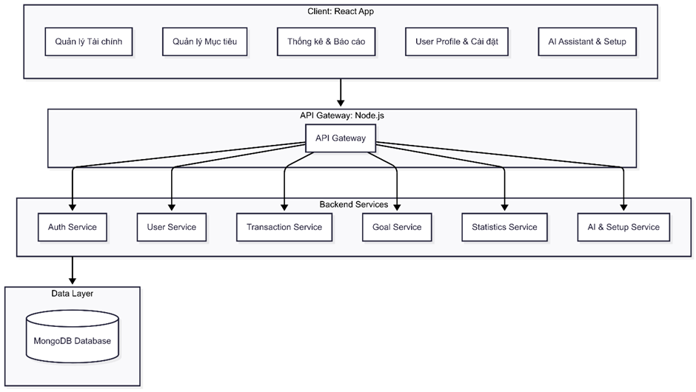
TIẾN HÀNH THỰC NGHIỆM
Sơ đồ tổng thể
Notes:
Hệ thống của bạn sử dụng kiến trúc Client-Server với sự phân tách rõ ràng giữa frontend (React) và backend (Node.js + Express), kết hợp các dịch vụ monolithic.
Các thành phần chính:
Client: Ứng dụng công nghê React.js để hiển thị giao diện, xử lí các tương tác người dùng như thêm giao dịch, xem báo cáo.
API Gateway: Sử dụng Node.js để định tuyến request, xử lí CORS, authentication, logging.
Server: Sử dụng Node.js monolithic để xử lý logic nghiệp vụ (Auth, User, Transaction, Goal...).
Database: Sử dụng hệ quản trị cơ sở dữ liệu MongoDB để lưu trữ các loại dữ liệu có cấu trúc (users) và kể cả các dữ liệu phi cấu trúc (transactions)
Cache: Sử dụng redis để tăng tốc độ truy cập dữ liệu thống kê thường xuyên hơn.
Sơ đồ kiến

Slide 15
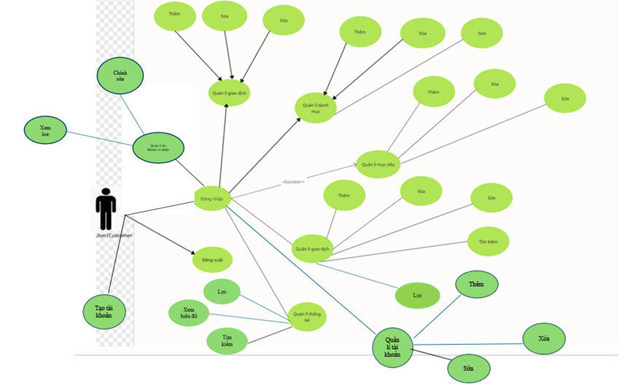
TIẾN HÀNH THỰC NGHIỆM
2. Sơ đồ Use case
Notes:
Các chức năng (Use Cases):
Đăng ký tài khoản: Cho phép người dùng tạo tài khoản mới để bắt đầu sử dụng hệ thống.
Đăng nhập / Đăng xuất: Xác thực người dùng để truy cập hệ thống, và thoát phiên khi cần.
Quản lý giao dịch thu/chi
Thêm giao dịch (thu hoặc chi)
Chỉnh sửa giao dịch
Xóa giao dịch
Tìm kiếm và lọc giao dịch theo ngày, danh mục, loại (thu/chi)
Quản lý danh mục thu/chi
Thêm danh mục mới (Ăn uống, Di chuyển, Học tập...)
Cập nhật hoặc xóa danh mục
Thống kê và báo cáo chi tiêu
Xem tổng thu, tổng chi
Hiển thị biểu đồ chi tiêu theo tháng, theo danh mục
So sánh thu – chi qua từng thời kỳ
Thiết lập mục tiêu tài chính (tuỳ chọn)
Đặt mục tiêu tiết kiệm
Cảnh báo khi vượt hạn mức chi
Quản lý tài khoản cá nhân
Cập nhật thông tin người dùng
Đổi mật khẩu

Slide 16
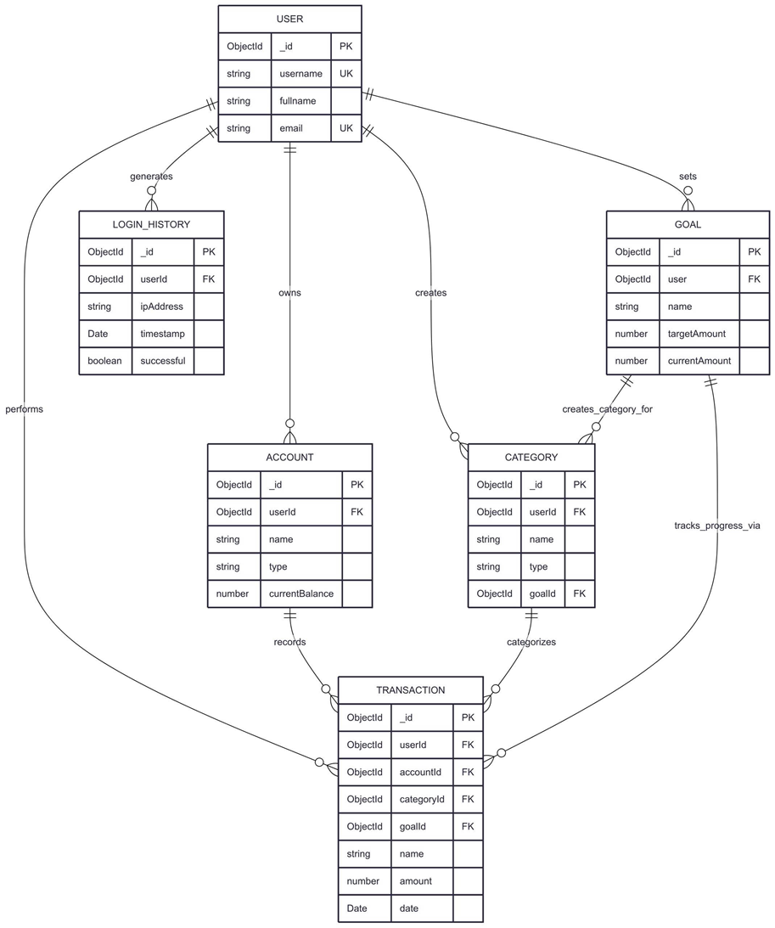
TIẾN HÀNH THỰC NGHIỆM
3. Mô hình thực thể - quan hệ (ERD)

Slide 17
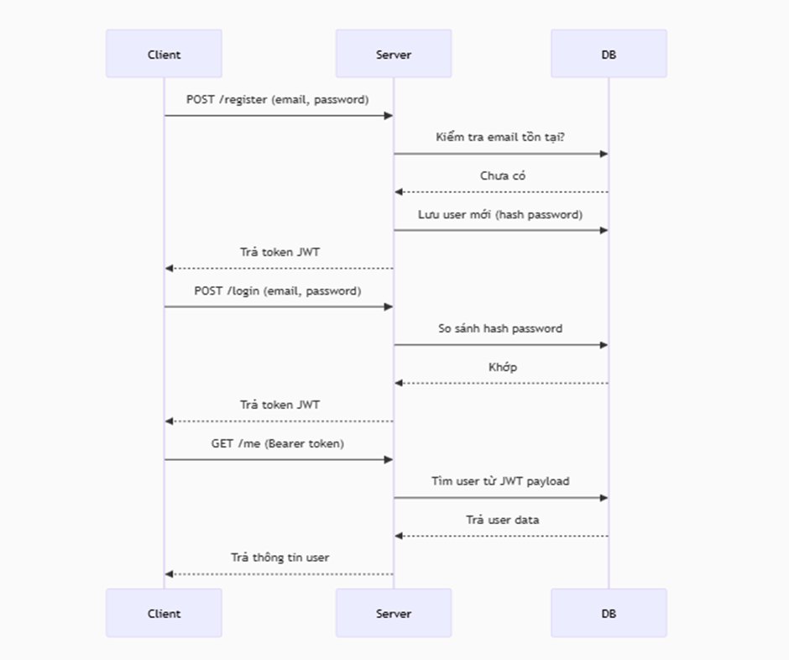
TIẾN HÀNH THỰC NGHIỆM
4. Thiết kế API
Hệ thống cung cấp RESTful API theo chuẩn OpenAPI 3.0, tài liệu hóa bằng Swagger.

Slide 18
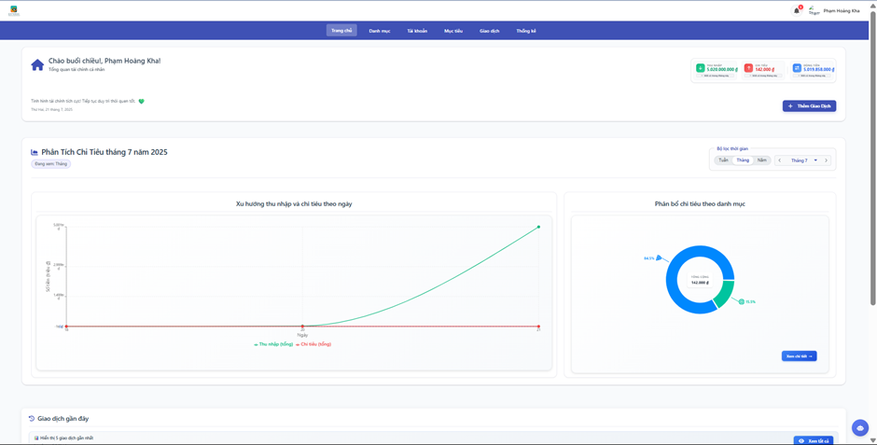
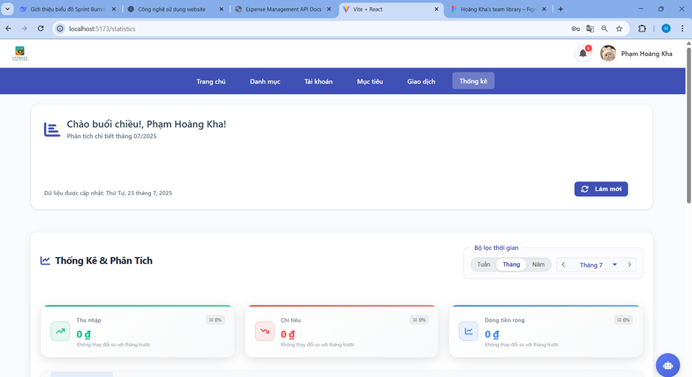

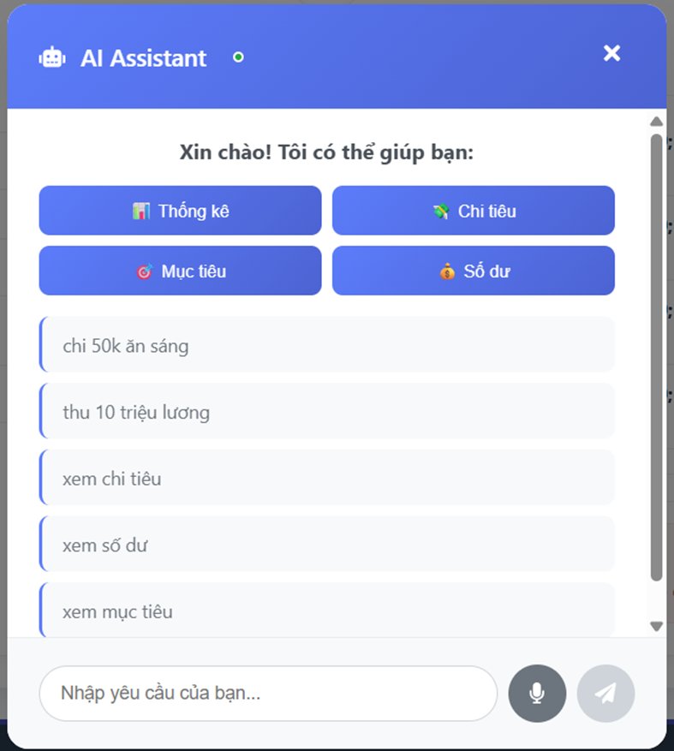
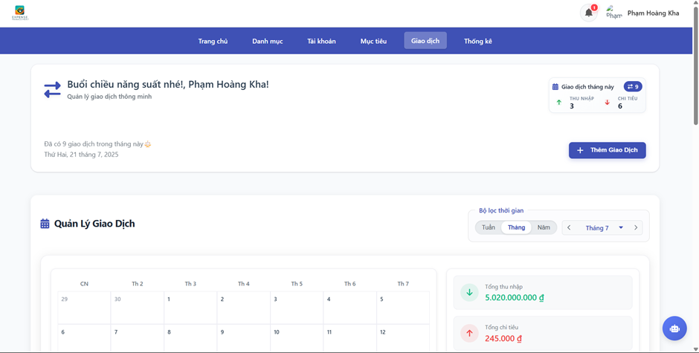
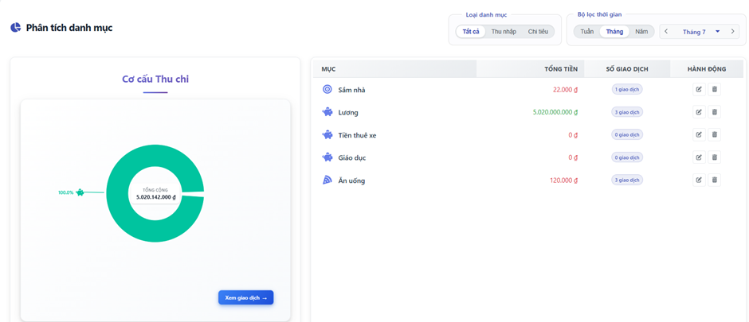
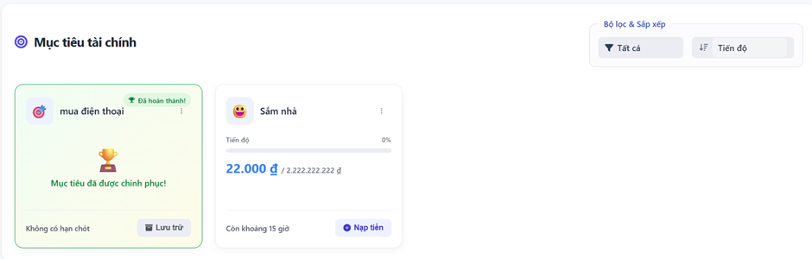
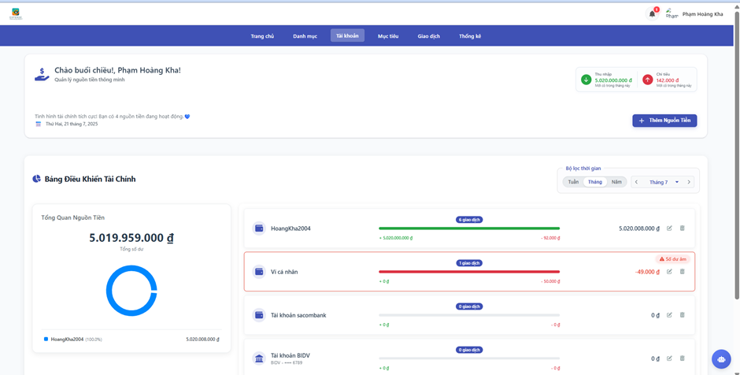
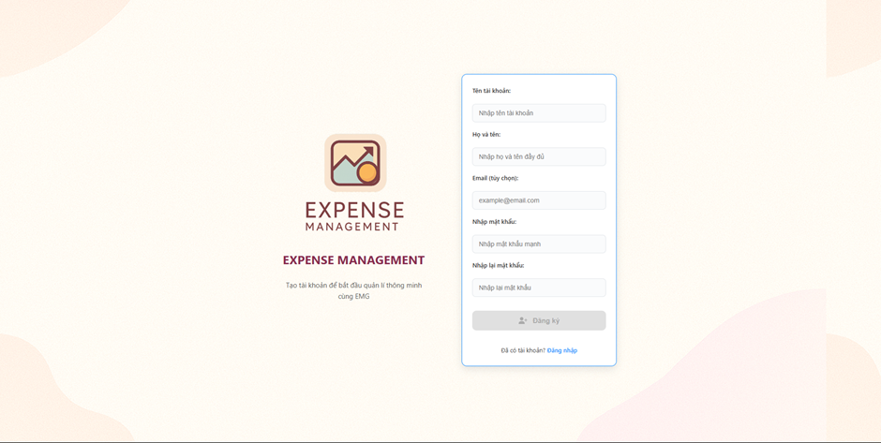
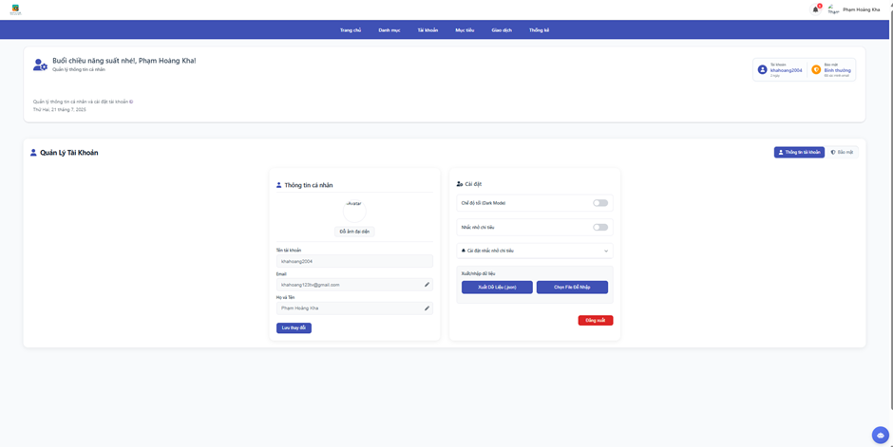
TIẾN HÀNH THỰC NGHIỆM
5. Thiết kế giao diện UX/UI

Slide 19
KẾT LUẬN
Kết quả đạt được
- Xây dựng website giúp người dùng theo dõi, thống kê và quản lý thu – chi hằng ngày một cách trực quan, hiệu quả
- Xây dựng thành công ứng dụng fullstack hoàn chỉnh
- Tích hợp AI thành công với 3-layer fallback architecture
- Dùng Figma để thiết kế UI/UX từ wireframe đến prototype, đảm bảo trải nghiệm người dùng thân thiện.
- Áp dụng mô hình Agile (Scrum), sử dụng Jira để chia nhỏ công việc theo Sprint, quản lý tiến độ và đảm bảo chất lượng.

Slide 20
KẾT LUẬN
Hạn chế:
Hệ thống chưa hỗ trợ phân quyền người dùng
Giao diện chưa tối ưu hoàn toàn
Chức năng thống kê còn đơn giản
Thiếu tính năng thông báo qua mail hoặc thông báo của ứng dụng

Slide 21
KẾT LUẬN
Hướng phát triển
Phát triển thêm phiên bản ứng dụng di động sử dụng React Native hoặc Flutter để nâng cao khả năng tiếp cận và trải nghiệm người dùng.
Tích hợp xác thực người dùng bằng OAuth 2.0 (Google, Facebook, v.v.) để tăng tính bảo mật và thuận tiện đăng nhập.
Xây dựng hệ thống phân quyền, cho phép quản lý nhiều vai trò như Quản trị viên, Người dùng cơ bản.
Mở rộng khả năng thống kê và phân tích, với nhiều tiêu chí lọc hơn và cho phép xuất báo cáo ra định dạng PDF hoặc Excel.

Slide 22
CẢM ƠN

